Slide 1

Projet :
Ecole Nationale des Sciences Appliquées de Tanger
Génie Informatique 2
Implémentation d’une application de messagerie électronique
Travail réalisé par :
Encadré par :
- EL HADDAD Mohamed.
- BOUDCHAR Nawal. - DIALLO Imrana.
Lundi,20 Avril 2015.

Slide 2
Plan
Introduction
Contexte général
Conclusion et perspectives
Analyse et conception
Mise en œuvre

Slide 3
Introduction
Les technologies de l'information et de la communication représentent la révolution la plus
importante et la plus innovante qui a apporté de multiples conforts à notre style de vie .
Parmi ces technologies, la messagerie électronique qui est représente l’outil le plus utilisé dans
le monde de travail ainsi dans la vie sociale.
Elle est qualifié par sa facilité d'utilisation et son utilité .

Slide 4
Le contexte général
Un service de messagerie, dans sa forme la plus basique, est un service permettant
essentiellement l'échange de messages textuels entre les différents utilisateurs enregistrés.
Le but de ce projet était de développer un logiciel de messagerie qui offre les fonctions
essentielles d’échange des e-mails (écrire, envoyer et recevoir).

Slide 5
Cycle de développement
Nous avons choisi le modèle Incrémental pour gérer le cycle de vie de notre projet.
Cette démarche permet de découper le système en domaines qui sont traités individuellement sur le modèle en cascade.
Spécification
Développement
Tests et Maintenance
Expression de besoins
Conception

Slide 6
Analyse
Analyse Fonctionnelle
L’acteur principale : le client qui doit d’abord installer l’application et la configurer avec le serveur,

Slide 7
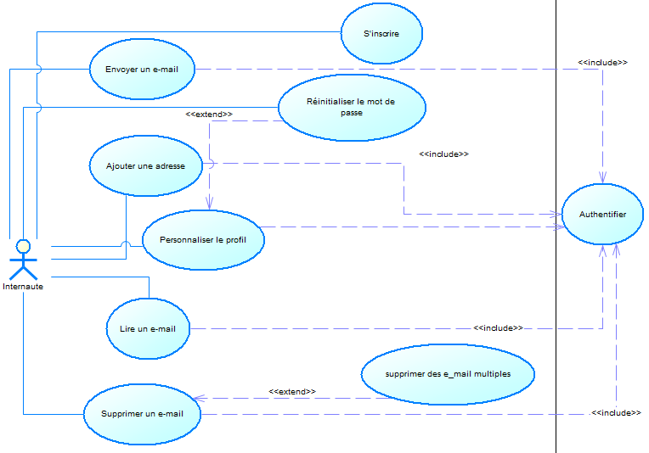
Le diagramme de cas d'utilisation

Slide 8
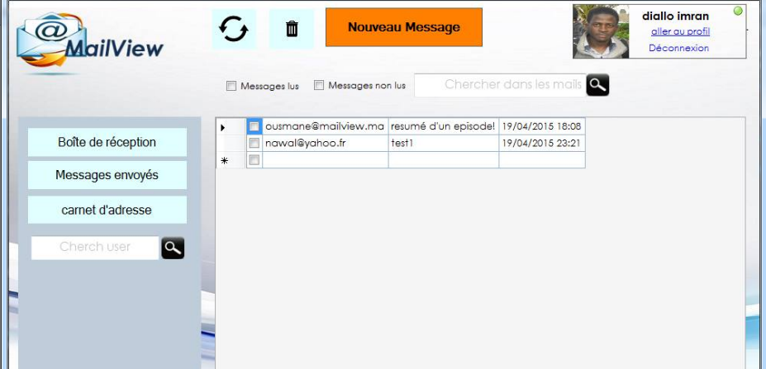
Analyse non Fonctionnelle
L'ergonomie des interface
La sécurité

Slide 9
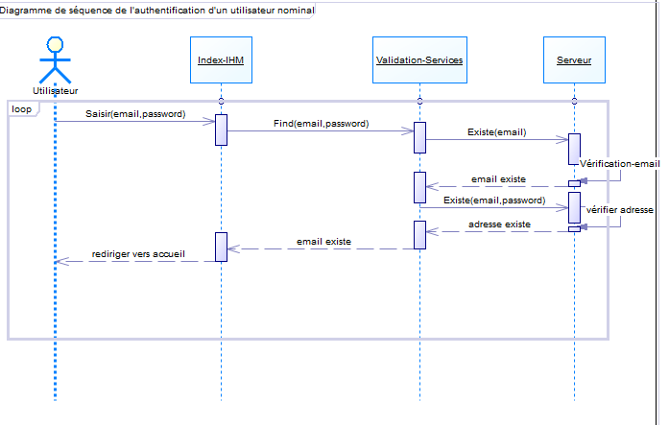
Diagrammes de séquences
Diagramme de séquence de l'authentification d'un utilisateur nominal

Slide 10
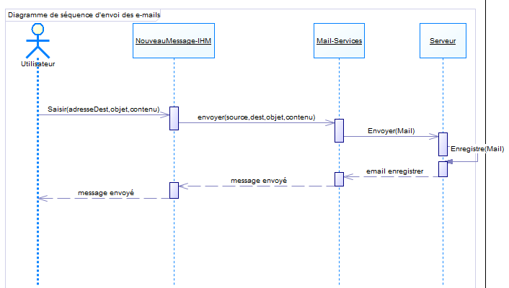
Scénario d'envoi des e-mails

Slide 11
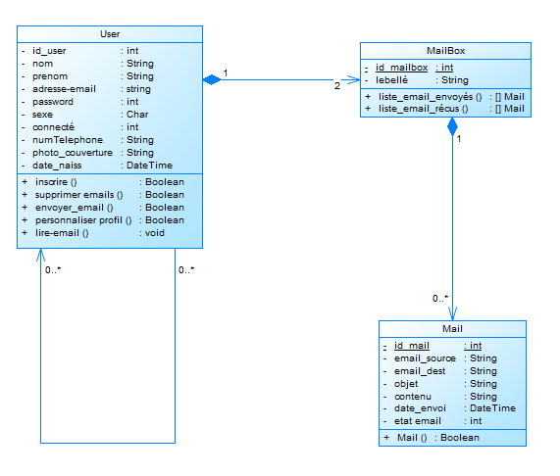
Conception
Conception de la base de données

Slide 12
Conception architecturale :
Diagramme de paquetage
IHM
C'est le module qui contient toutes les interfaces qui vont communiquer avec l’utilisateur et qui vont gérer les actions de ce dernier tel que l'envoie des e-mails.
Services
représente le noyau de l'application, il regroupe les classes qui traitent les demande du premier package.
Data Model
contient la définition de la source de données.

Slide 13
Les outils utilisés
Visual studio 2013 et SQL server management studio
Power designer
le Framework .Net
Photoshop CS6

Slide 14
Mise en œuvre

Slide 15
Conclusion et perspectives
Ce projet était une bonne occasion pour nous de sortir du cadre théorique et appliquer les
connaissances acquises en différentes matières, notamment l’utilisation du langage UML .
il nous a permis d’assimiler la technologie .NET par pratique, les linq to sql et le les fonctionnements d’une application client/server,

Slide 16
Merci de votre attention.

